Slide 1


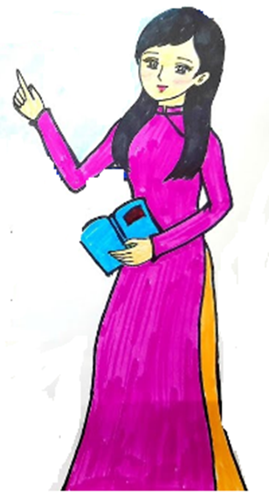
TUẦN 21. TIẾT 36
BÀI 2:
ĐƯỜNG TRUNG BÌNH CỦA TAM GIÁC

Slide 2

KHỞI ĐỘNG
Giữa hai điểm B và C có một hộ nước. Biết DE = 45 m. Làm thế nào đêt tính được khoảng cách giữa hai điểm B và C?

Slide 3

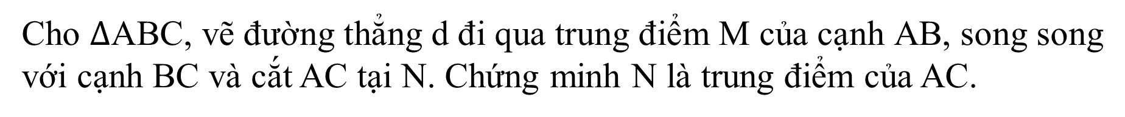
1. ĐƯỜNG TRUNG BÌNH CỦA TAM GIÁC
Cho $∆$ABC, vẽ đường thẳng d đi qua trung điểm M của cạnh AB, song song với cạnh BC và cắt AC tại N. Chứng minh N là trung điểm của AC.
1
Giải
Xét $∆$ABC có MN//BC, nên theo định lí Thalès ta có:
Mà AM = MB (M là trung điểm của AB)
=> AN = NC
Hay N là trung điểm của AC.
*Chú ý:
Đường thẳng đi qua trung điểm một cạnh của tam giác và song song với cạnh thứ hai thì đi qua trung điểm cạnh thứ ba.

Slide 4
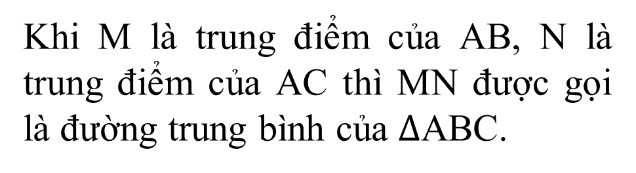
1. ĐƯỜNG TRUNG BÌNH CỦA TAM GIÁC
1
Khi M là trung điểm của AB, N là trung điểm của AC thì MN được gọi là đường trung bình của $∆$ABC.
Thế nào là đường trung bình của một tam giác?

Slide 5
1. ĐƯỜNG TRUNG BÌNH CỦA TAM GIÁC
Đường trung bình của tam giác là đoạn thẳng nối trung điểm hai cạnh của tam giác đó.

Slide 6
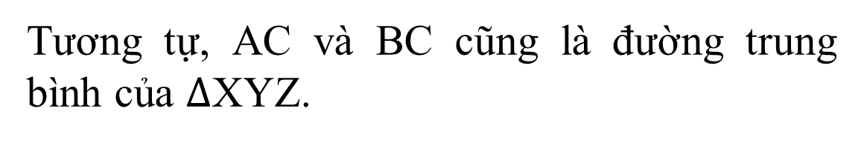
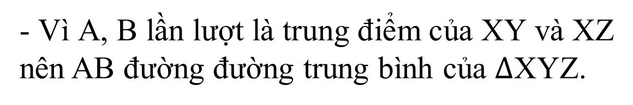
1. ĐƯỜNG TRUNG BÌNH CỦA TAM GIÁC
Ví dụ: Cho hình vẽ, tìm các đường trung bình của $∆$XYZ.
Giải
- Vì A, B lần lượt là trung điểm của XY và XZ nên AB đường đường trung bình của $∆$XYZ.
Tương tự, AC và BC cũng là đường trung bình của $∆$XYZ.
Một tam giác có bao nhiêu đường trung bình?

Slide 7
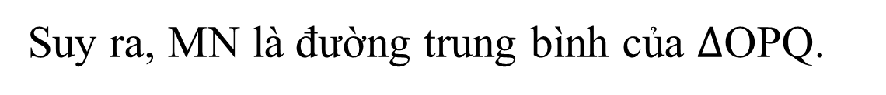
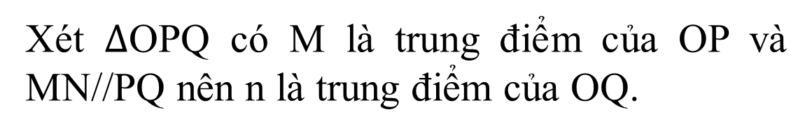
1. ĐƯỜNG TRUNG BÌNH CỦA TAM GIÁC
Thực hành 1: Tìm độ dài đoạn NQ trong hình vẽ bên
Giải
Ta có:
Mà hai góc ở vị trí đồng vị nên MN//PQ.
Xét $∆$OPQ có M là trung điểm của OP và MN//PQ nên n là trung điểm của OQ.
Suy ra, MN là đường trung bình của $∆$OPQ.
Suy ra, NQ = ON = 4 (đvđd).

Slide 8
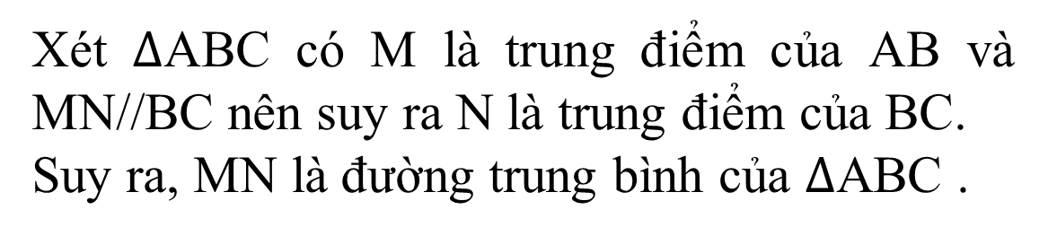
Vận dụng 1: Trong hình bên, chứng minh MN là đường trung bình của $∆$ABC.
Giải
Ta có:
Suy ra AC //MN.
Xét $∆$ABC có M là trung điểm của AB và MN//BC nên suy ra N là trung điểm của BC.
Suy ra, MN là đường trung bình của $∆$ABC .

Slide 9
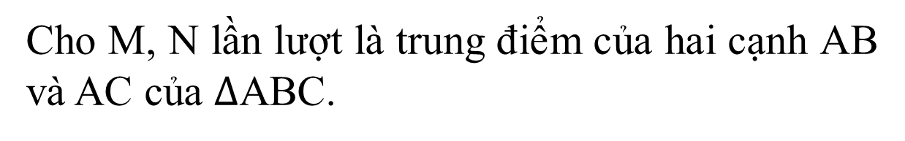
2. TÍNH CHẤT CỦA ĐƯỜNG TRUNG BÌNH
Cho M, N lần lượt là trung điểm của hai cạnh AB và AC của $∆$ABC.
2
a) Tính các tỉ số
Ta có:
b) Chứng minh MN//BC.
Vì
(định lí Thalès đảo)
c) Chứng minh
Vì MN//BC (cmt) nên theo hệ quả của định lí Thalès suy ra
Em có nhận xét gì về độ dài của cạnh MN so với cạnh BC?

Slide 10
2. TÍNH CHẤT CỦA ĐƯỜNG TRUNG BÌNH
Đường trung bình của tam giác thì song song với cạnh thứ ba và bằng nửa cạnh ấy.

Slide 11
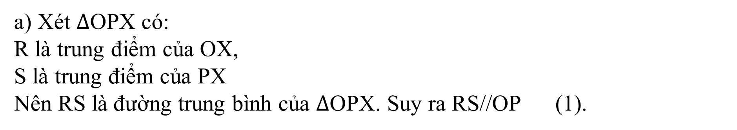
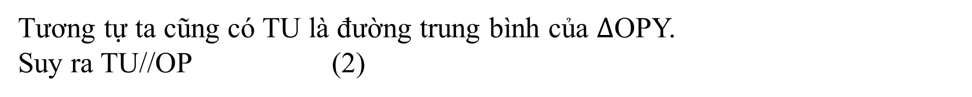
2. TÍNH CHẤT CỦA ĐƯỜNG TRUNG BÌNH
Ví dụ: Cho hình vẽ, biết OP = 12 cm và các điểm R, S, T, U lần lượt là trung điểm các cạnh OX, PX, OY, PY.
a) Chứng minh RS//TU.
b) Tính độ dài RS và TU.
Giải
a) Xét $∆$OPX có:
R là trung điểm của OX,
S là trung điểm của PX
Nên RS là đường trung bình của $∆$OPX. Suy ra RS//OP (1).
Tương tự ta cũng có TU là đường trung bình của $∆$OPY.
Suy ra TU//OP (2)
Từ (1) và (2) suy ra RS//TU.
b) Theo tính chất đường trung bình ta có:

Slide 12
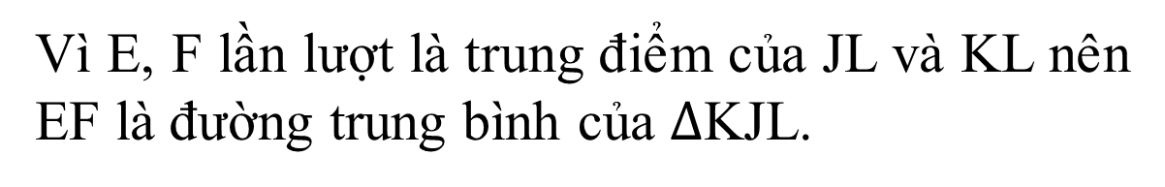
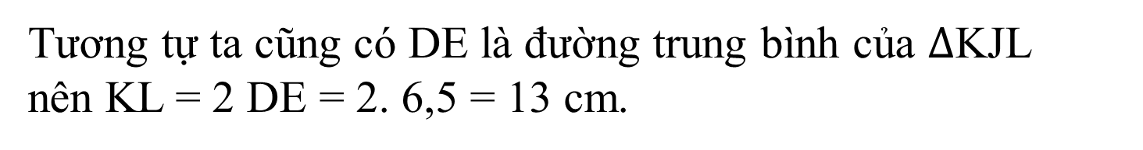
2. TÍNH CHẤT CỦA ĐƯỜNG TRUNG BÌNH
Thực hành 2: Trong hình bên, cho biết JK = 10 cm, DE = 6,5 cm, EL = 3,7 cm. Tính DJ, EF, DF, KL.
Giải
Ta có
Và JL = 2EL = 2.3,7 = 7,4cm
Vì E, F lần lượt là trung điểm của JL và KL nên EF là đường trung bình của $∆$KJL.
Tương tự ta cũng có DF là đường trung bình của $∆$KJL
Tương tự ta cũng có DE là đường trung bình của $∆$KJL
nên KL = 2 DE = 2. 6,5 = 13 cm.

Slide 13
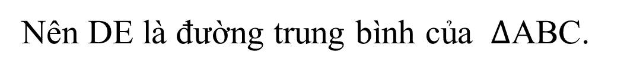
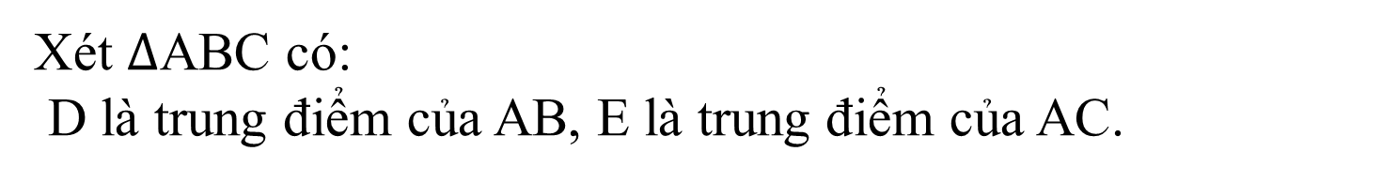
VẬN DỤNG
Giữa hai điểm B và C có một hộ nước. Biết DE = 45 m. Làm thế nào đêt tính được khoảng cách giữa hai điểm B và C?
Xét $∆$ABC có:
D là trung điểm của AB, E là trung điểm của AC.
Nên DE là đường trung bình của $∆$ABC.
Suy ra BC = 2DE = 2.45 = 90 (m)
Vậy khoảng cách giữa hai điểm B và C là 90 m.

Slide 14
LUYỆN TẬP

Slide 15
Bài 1: Cho MN là đường trung bình của mỗi $∆$ABC. Hãy tìm giá trị của x trong mỗi hình
2x + 3
7
5x – 1
Giải
a) Theo tính chất của đường trung bình ta có:
c) Theo tính chất của đường trung bình ta có:
b) Theo tính chất của đường trung bình ta có:

Slide 16
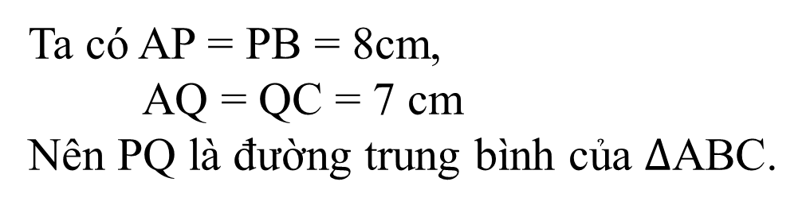
Bài 2: Tính độ dài đoạn PQ.
Giải
Ta có AP = PB = 8cm,
AQ = QC = 7 cm
Nên PQ là đường trung bình của $∆$ABC.

Slide 17
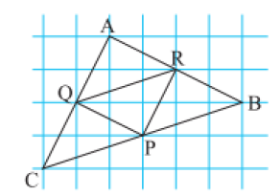
Bài 3: Cho biết mỗi ô vuông cạnh bằng 1 cm. Tính độ dài các đoạn thẳng PQ, PR, RQ, AB, BC, CA trong hình 11.
Giải
Áp dụng định lí Pythagore ta có:
Xét tam giác ABC có P, Q lần lượt là trung điểm của BC và AC suy ra PQ là đường trung bình tam giác ABC nên
Tương tự

Slide 18
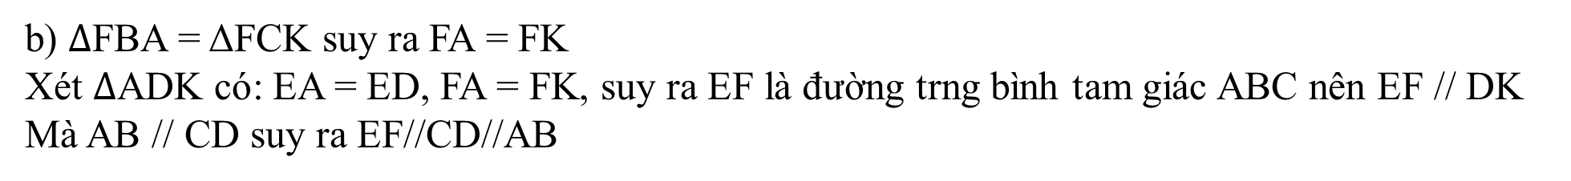
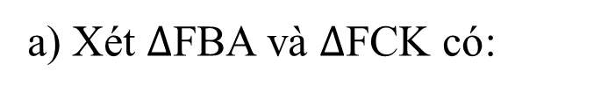
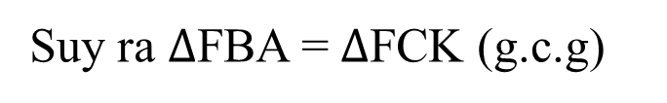
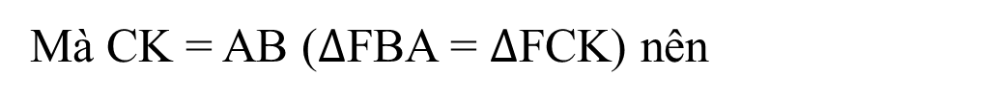
Bài 4: Cho hình thang ABCD (AB //CD) có E và F lần lượt là trung điểm hai cạnh bên AD và BC. Gọi K là giao điểm của AF và DC (Hình 12).
a) Tam giác FBA và tam giác FCK có bằng nhau không? Vì sao?
b) Chứng minh EF // CD // AB
c) Chứng minh
Giải
a) Xét $∆$FBA và $∆$FCK có:
(so le trong, AB//DC)
FB = FC (gt)
(đối đỉnh)
Suy ra $∆$FBA = $∆$FCK (g.c.g)
b) $∆$FBA = ΔFCK suy ra FA = FK
Xét $∆$ADK có: EA = ED, FA = FK, suy ra EF là đường trng bình tam giác ABC nên EF // DK
Mà AB // CD suy ra EF//CD//AB
c) EF là đường trung bình tam giác ADK suy ra
Mà CK = AB ($∆$FBA = $∆$FCK) nên

Slide 19
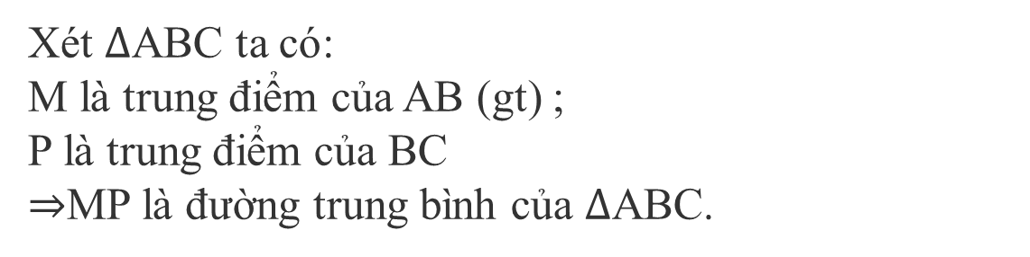
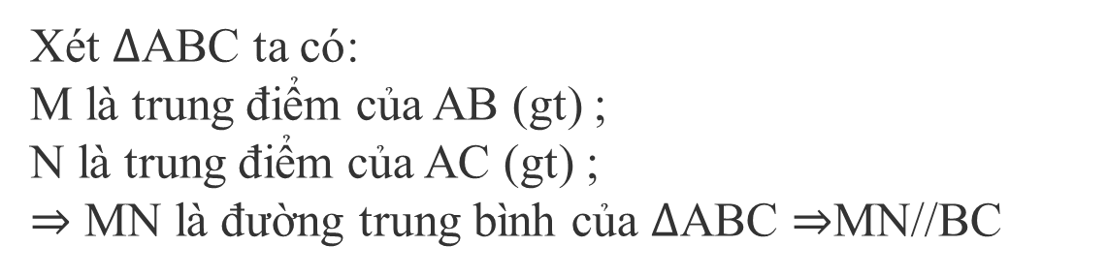
Bài 5: Cho tam giác ABC nhọn. Gọi M, N, P lần lượt là trung điểm của AB, AC, BC. Kẻ đường cao AH. Chứng minh rằng tứ giác MNPH là hình thang cân.
Giải
Xét $∆$ABC ta có:
M là trung điểm của AB (gt) ;
N là trung điểm của AC (gt) ;
⇒ MN là đường trung bình của $∆$ABC ⇒MN//BC
⇒ Tứ giác MNPH là hình thang.
Xét $∆$ABC ta có:
M là trung điểm của AB (gt) ;
P là trung điểm của BC
⇒MP là đường trung bình của $∆$ABC.
ΔACH vuông tại H có HN là trung tuyến (N là trung điểm của AC)
Từ (1) và (2) suy ra MP = NH
Hình thang MNPH (MN//PH) có MP = NH nên là hình thang cân.

Slide 20
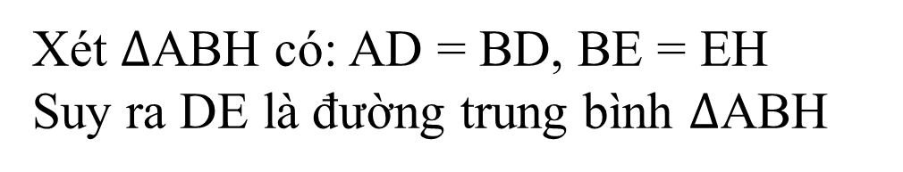
Bài 6: Một mái nhà được vẽ lại như Hình 13. Tính độ dài x trong hình mái nhà.
Giải
Xét $∆$ABH có: AD = BD, BE = EH
Suy ra DE là đường trung bình $∆$ABH

Slide 21
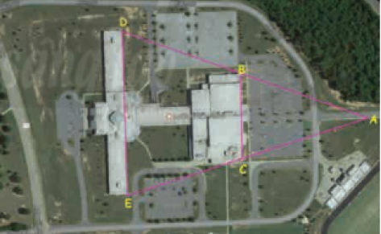
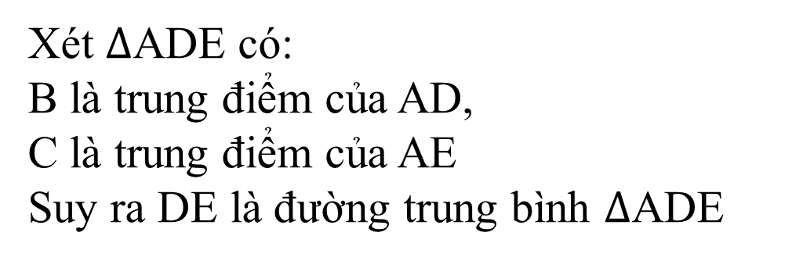
Bài 7: Ảnh chụp từ Google Maps của một trường học được cho trong Hình 14. Hãy tính chiều dài cạnh DE, cho biết BC = 232 m và B, C lần lượt là trung điểm AD và AE
D
Giải
Xét $∆$ADE có:
B là trung điểm của AD,
C là trung điểm của AE
Suy ra DE là đường trung bình $∆$ADE
B
A
C
E

Slide 22
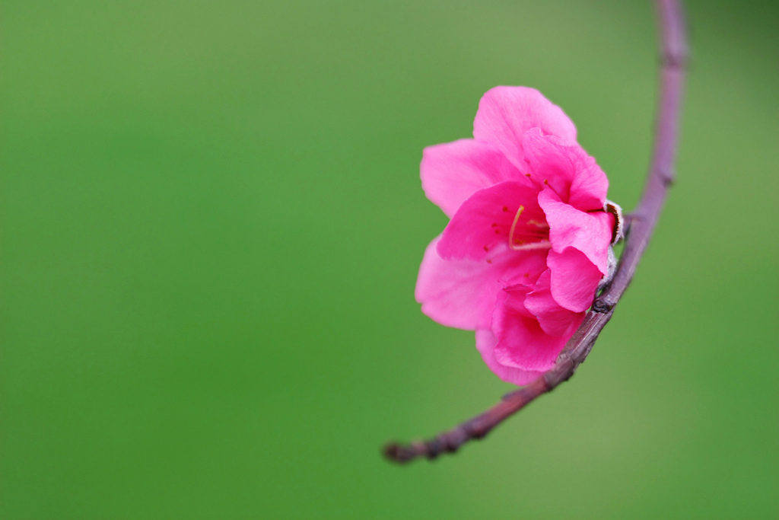
Hẹn gặp lại các em
… ở tiết học sau!

